Slide 1
LES LIEUX DE LA VILLE
Mélissa AGIS

Slide 2
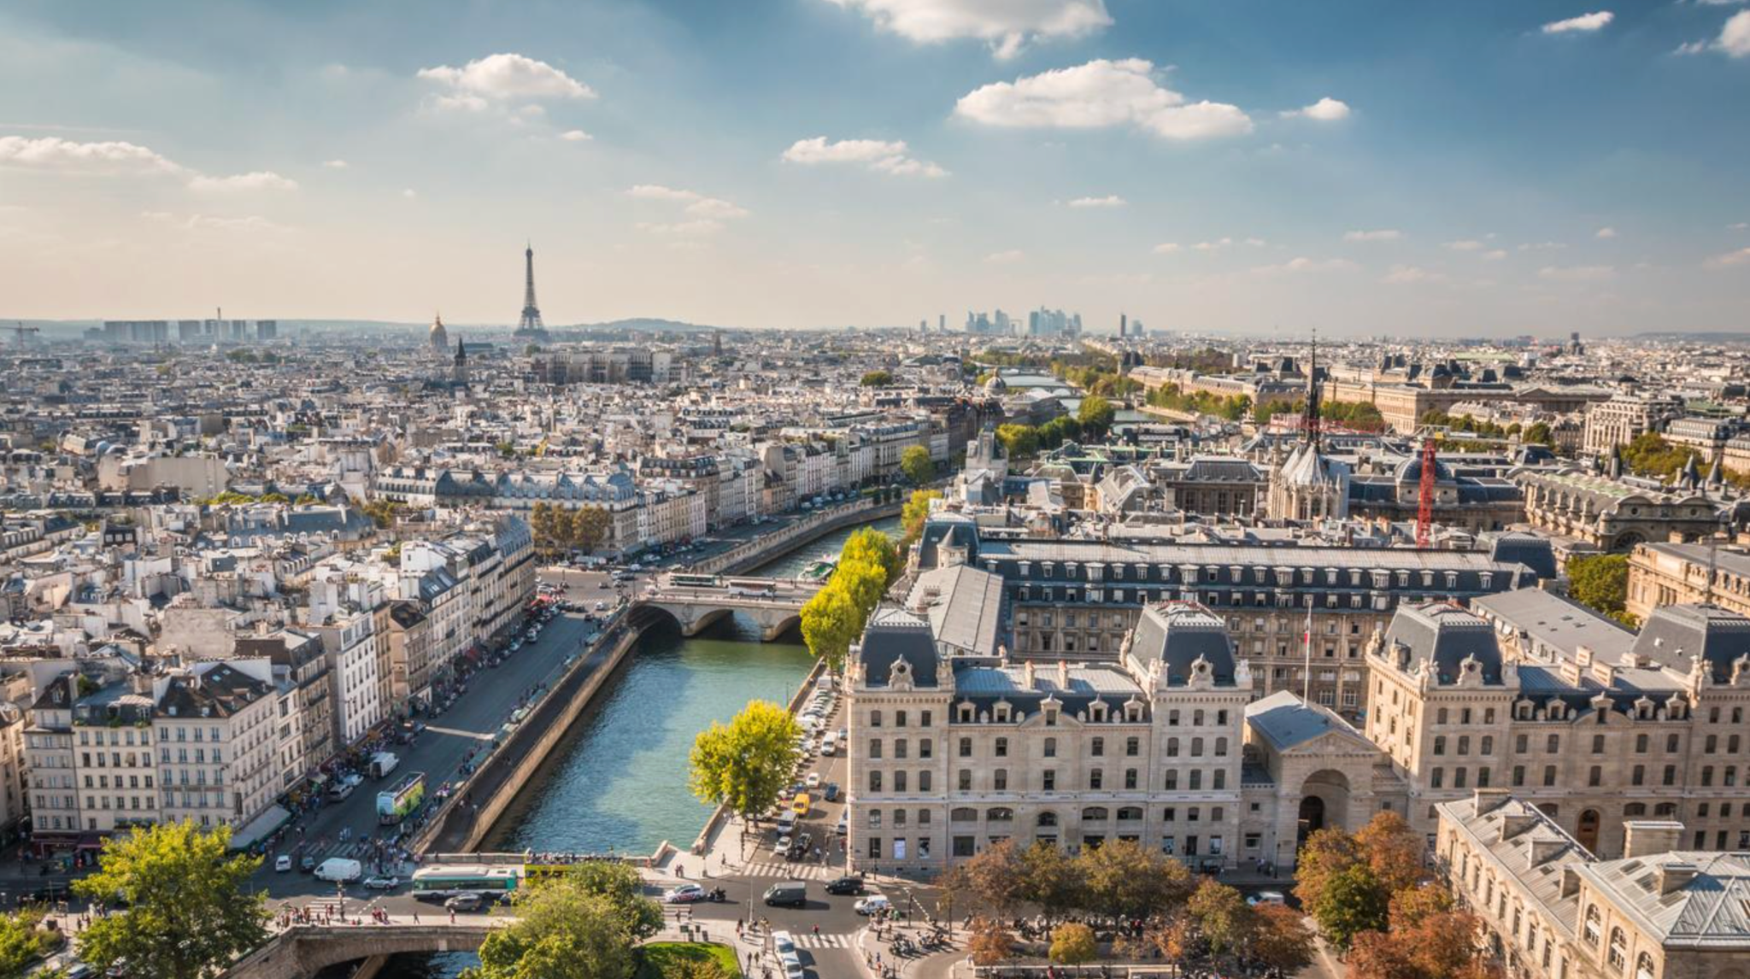
LA VILLE

Slide 3
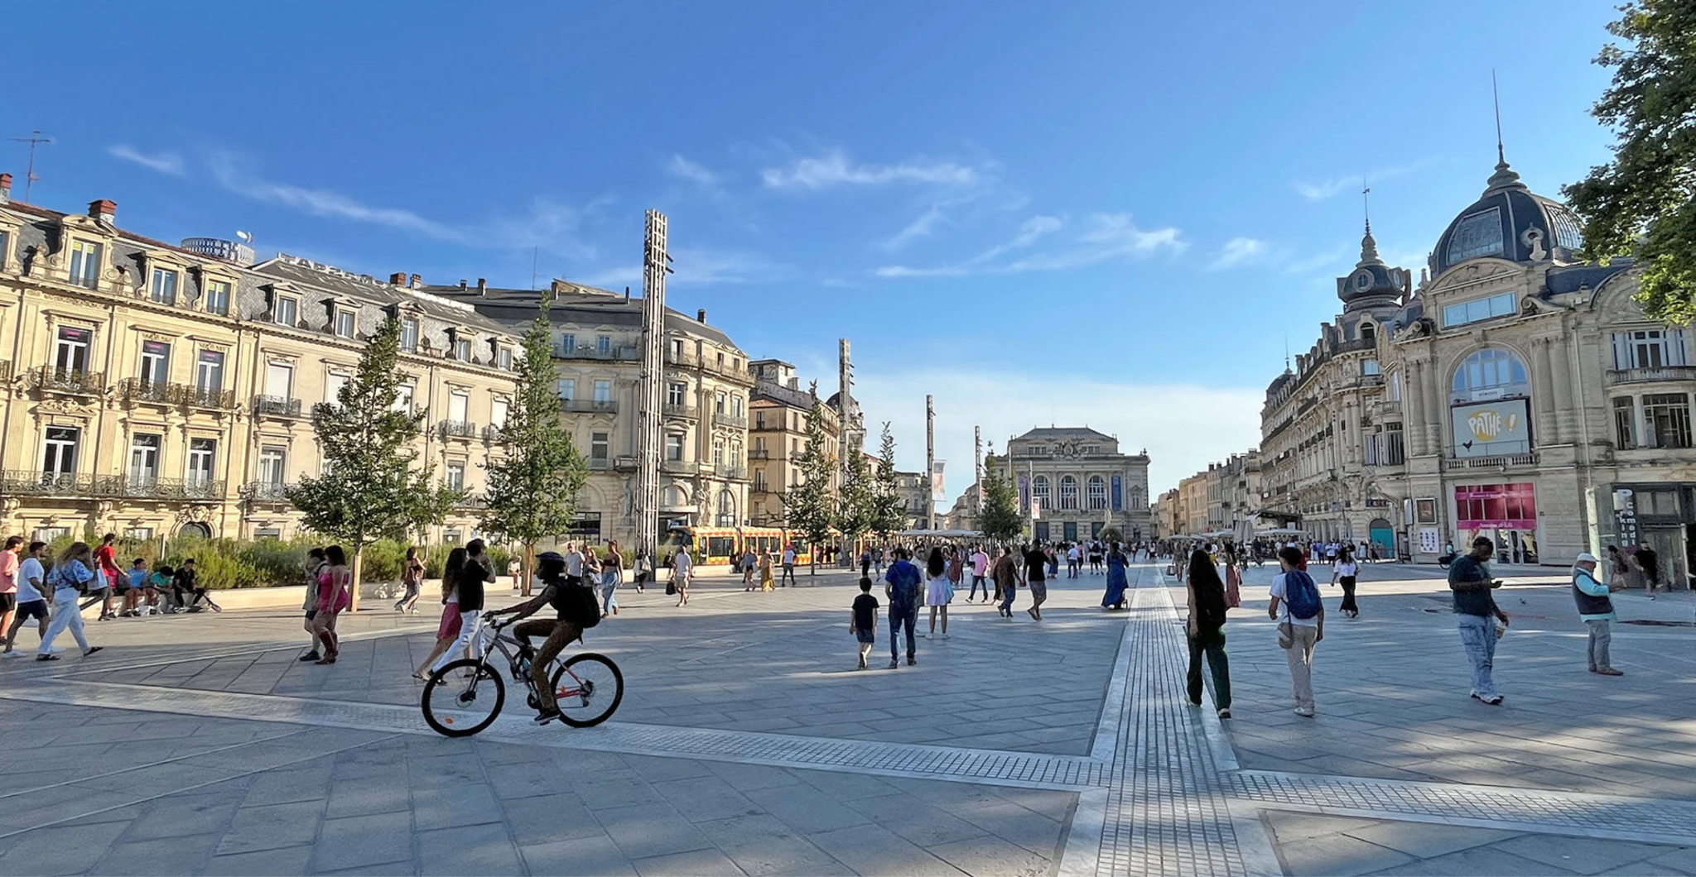
LE CENTRE-VILLE

Slide 4
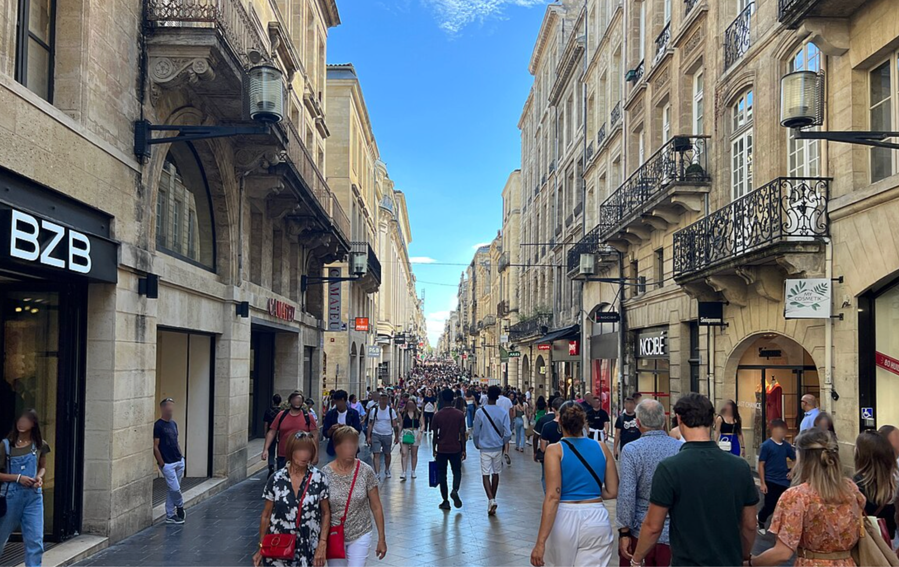
UN QUARTIER COMMERÇANT

Slide 5
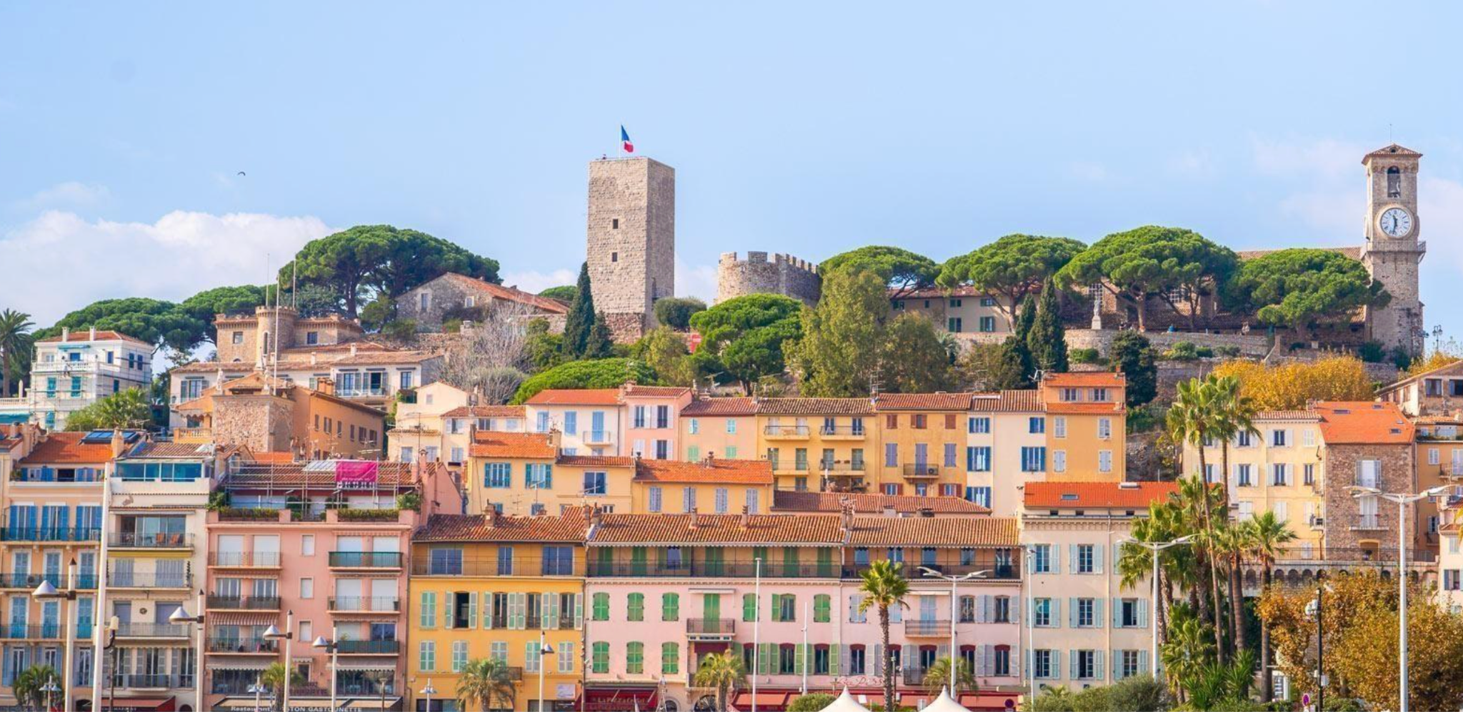
UN QUARTIER HISTORIQUE

Slide 6
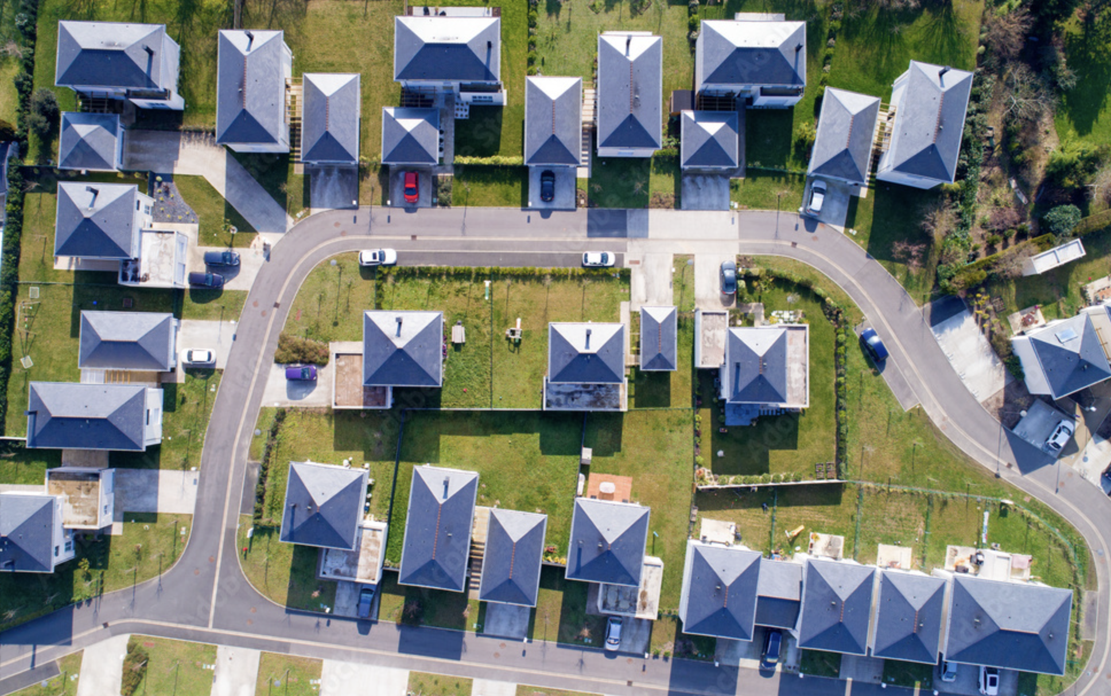
UN QUARTIER RÉSIDENTIEL

Slide 7
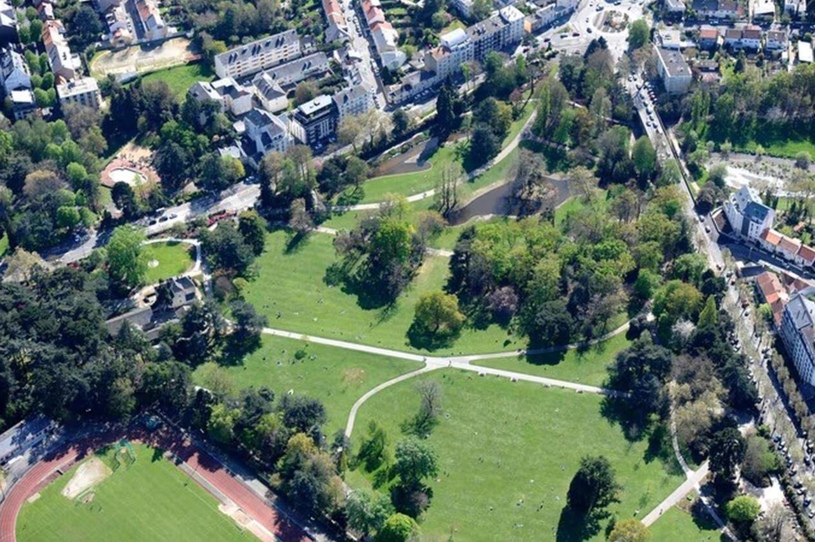
UN ESPACE VERT

Slide 8
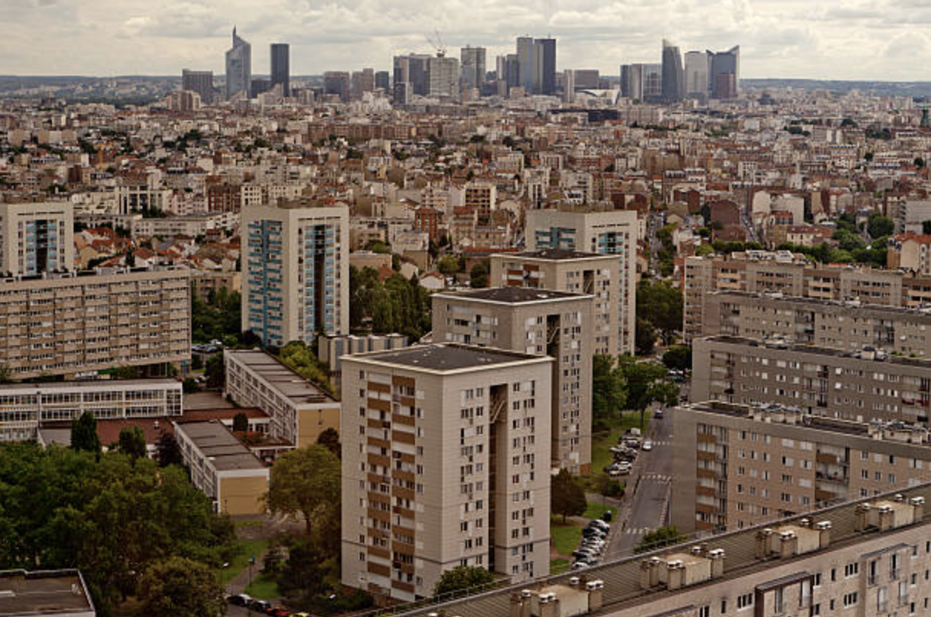
LA BANLIEUE

